Slide 1


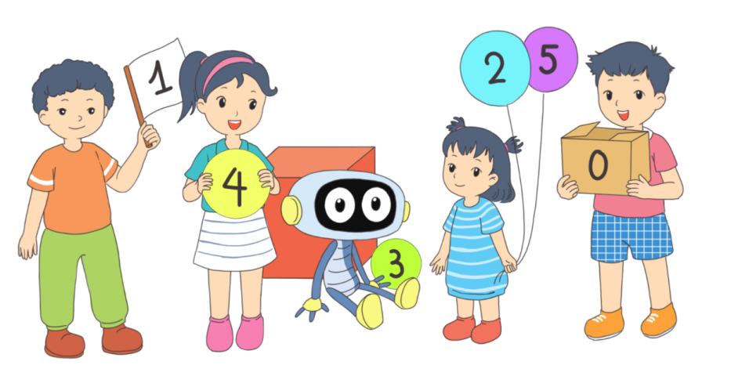
TOÁN
2

Slide 2

Notes:
Vận động theo nhạc

Slide 3
ǰǰǰǰǰǰǰǰǰǰǰǰǰǰ
Thứ hai ngày 13 tháng 3 năm 2023
ǰǰǰǰǰǰǰǰǰǰǰǰǰǰ
Toán
ǰǰǰǰǰǰǰǰǰǰǰǰǰǰ
Bài 52 (tiết 2 ): Luyện tập
ǰǰǰǰǰǰǰǰǰǰǰǰǰǰ
ǰǰǰǰǰǰǰǰǰǰǰǰǰǰ
ǰǰǰǰǰǰǰǰǰǰǰǰǰǰ
ǰǰǰǰǰǰǰǰǰǰǰǰǰǰ

Slide 4

S/56
Notes:
Tác giả bộ ppt Toán + TV2: Phan Thị Linh – Đà Nẵng
Sđt lh: 0916.604.268
+ Zalo: 0916.604.268
+ Facebook cá nhân: https://www.facebook.com/nhilinh.phan/
+ Nhóm chia sẻ tài liệu: https://www.facebook.com/groups/443096903751589
Hãy liên hệ chính chủ sản phẩm để được hỗ trợ và đồng hành trong suốt năm học nhé!

Slide 5

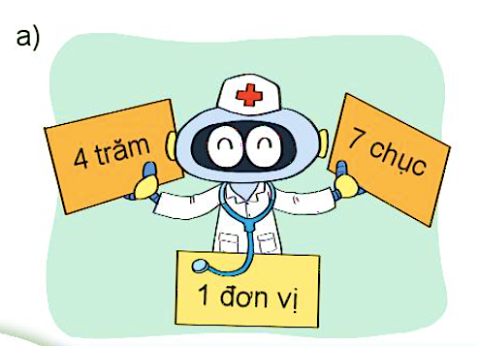
Đọc, viết số, biết số đó gồm:
471
Bốn trăm bảy mươi mốt

Slide 6

Đọc, viết số, biết số đó gồm:
259
Hai trăm năm mươi chín
Notes:
Click vào số đúng thì chuột sẽ đi
Click vào số sai thì nghe tiếng mèo kêu

Slide 7
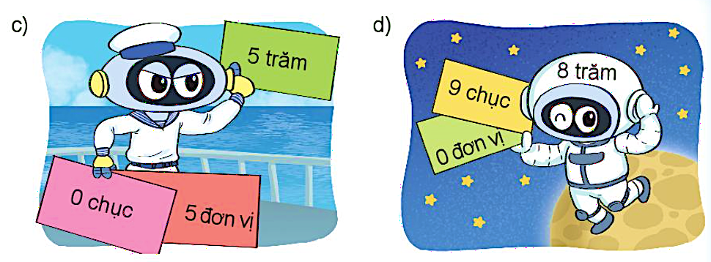
Đọc, viết số, biết số đó gồm:
505
Năm trăm linh năm
Notes:
Click vào số đúng thì chuột sẽ đi
Click vào số sai thì nghe tiếng mèo kêu

Slide 8
Đọc, viết số, biết số đó gồm:
890
Tám trăm chín mươi

Slide 9
Đọc, viết số, biết:
471: Bốn trăm bảy mươi mốt
259:……….
505:……
890: ……

Slide 10
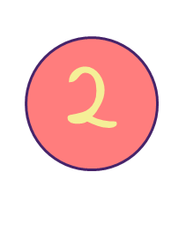
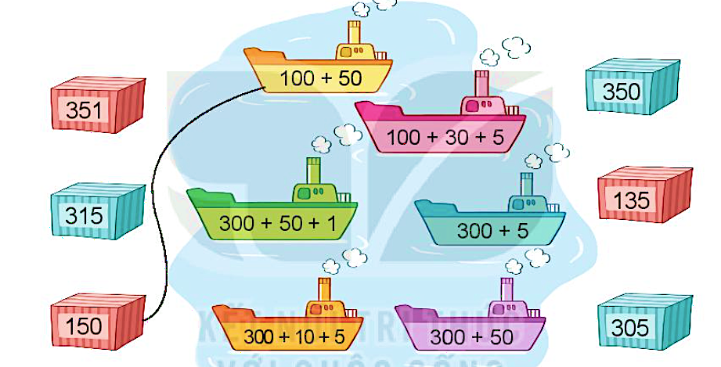
Mỗi thùng hàng xếp lên tàu nào?

Slide 11





Số?
993 = 900 + 90 + 503 = + 3
514 = + 10 + 4 904 = 900 +
?
?
3
500
?
?
500
4

Slide 12

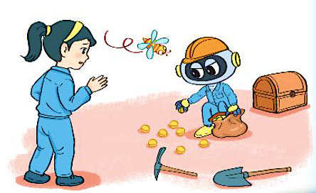

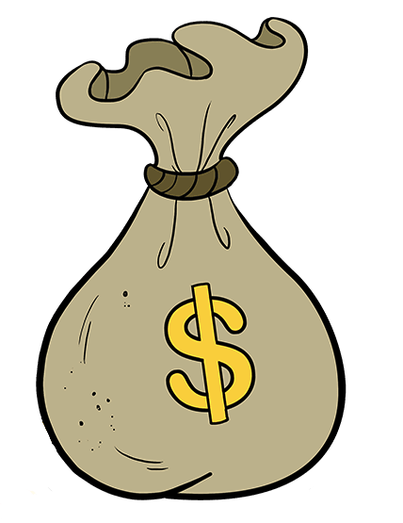
Số?
Rô-bốt cất giữ 117 đồng vàng như sau:
1 hòm đựng 100 đồng vàng;
1 túi đựng 10 đồng vàng.
Như vậy Rô-bốt còn lại mấy đồng vàng bên ngoài?
117 = 100 + 10 + 7
Như vậy Rô-bốt còn lại
đồng vàng bên ngoài.
?
7

Slide 13
Vận dụng

Slide 14
Dặn dò

